Slide 1
Introducción a Docker
DEVOPS: Desarrolla y despliega como un PRO

Slide 2
¿Qué es Docker?
Tecnología de contenedores: Herramienta para la creación y gestión de contenedores
Contenedor:
Unidad de software estandarizada
"Paquete" que incluye:
Código (p. ej., código NodeJS)
Despendencias para ejecutar dicho código (p. ej., runtime NodeJS y librerías)
Mismo contenedor -> Misma aplicación y mismo comportamiento siempre
Soporte para contenedores incluido en SO: Namespaces y cgroups (Control Groups)
Docker simplifica la creación y gestión de contenedores

Slide 3
¿Por qué existen los contenedores?
Entornos de desarrollo y explotación diferentes
Construir (build) y probar (test) en el mismo entorno en el que se va a ejecutar
Entornos de desarrollo diferentes entre los miembros de un equipo
Todos los miembros de un equipo deberían tener exactamente el mismo entorno al trabajar en el mismo proyecto
Conflictos de versiones y herramientas entre diferentes proyectos
Al trabajar en varios proyectos, las herramientas no deberían interferir

Slide 4
Problemas que resuelven los contenedores
Entorno:
Runtime
Lenguajes
Frameworks
Diferencias habituales en:
Entornos de desarrollo y explotación
Entornos de desarrollo de los miembros de en un equipo
Herramientas y librerías requeridas en diferentes proyectos

Slide 5
Fiabilidad y reproducibilidad de entornos
Tener exactamente el mismo entorno para desarrollo y producción para que la aplicación funcione exactamente como en las pruebas (tests)
Tener facilidad para compartir un entorno de desarrollo entre los miembros de un equipo
Evitar la desinstalación y reinstalación local del entorno de desarrollo

Slide 6
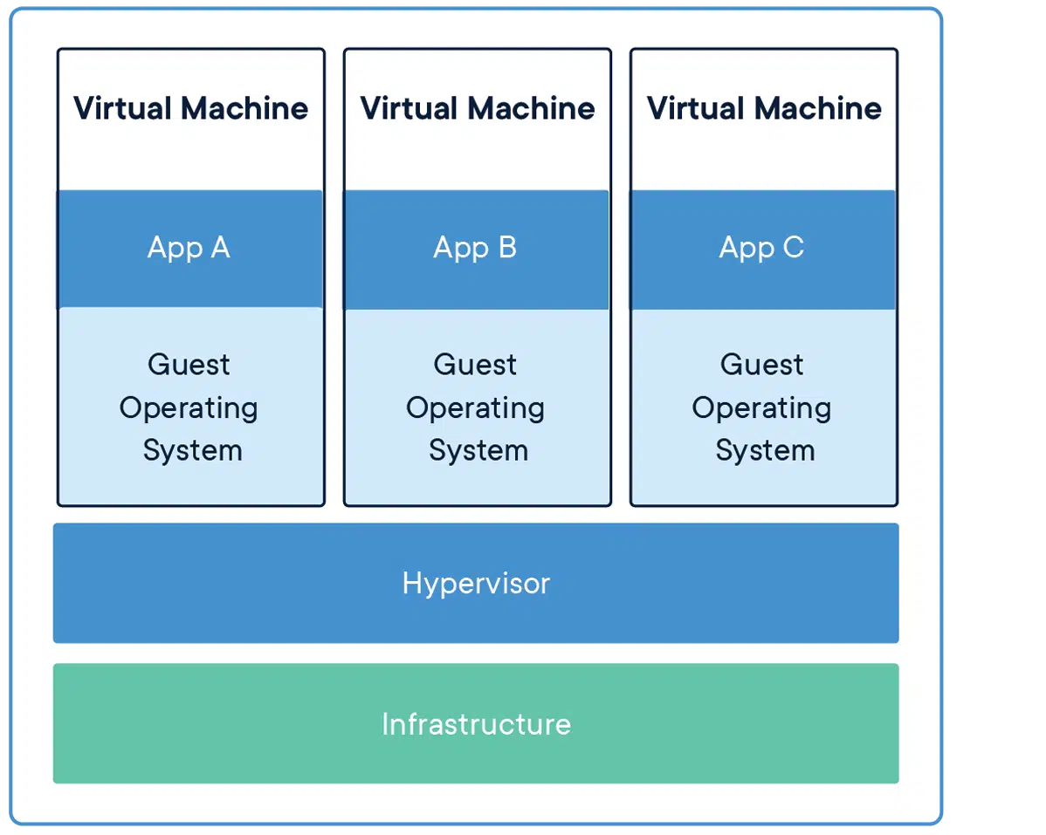
Máquinas virtuales

Slide 7
Máquinas virtuales
PRO
Contras
Entornos separados
Posibilidad de aplicar configuraciones específicas del entorno
Configuraciones del entorno pueden ser compartidas de forma fiable
Redundancia excesiva y mal uso del espacio (SO)
Rendimiento pobre y arranque lento
Reproducibilidad en otro equipo complicada

Slide 8
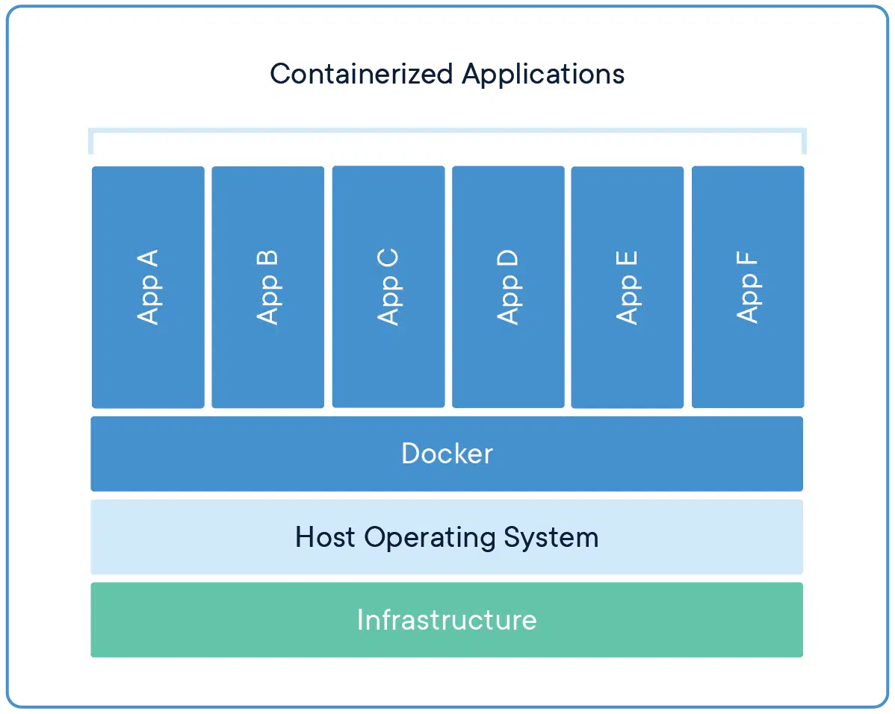
Contenedores

Slide 9
Contenedores vs Máquinas Virtuales

Slide 10
Contenedores vs Máquinas Virtuales
Contenedores
Máquinas virtuales
Poco impacto en el SO, muy rápido y uso mínimo de espacio en disco
Fácil de compartir, reconstruir y distribuir
Solo encapsula apps y entornos
Mayor impacto en el SO, lenta y mucho uso de espacio en disco
Compartir, reconstruir y distribuir puede ser un reto
Encapsula la "máquina completa"

Slide 11
Instalación
Docker Desktop
How you should run Docker locally with Docker Desktop
Docker Desktop for Linux Desktop Setup and Tips
Docker Desktop for macOS Setup and Tips
Docker Desktop for Windows 10/11 Setup and Tips

Slide 12
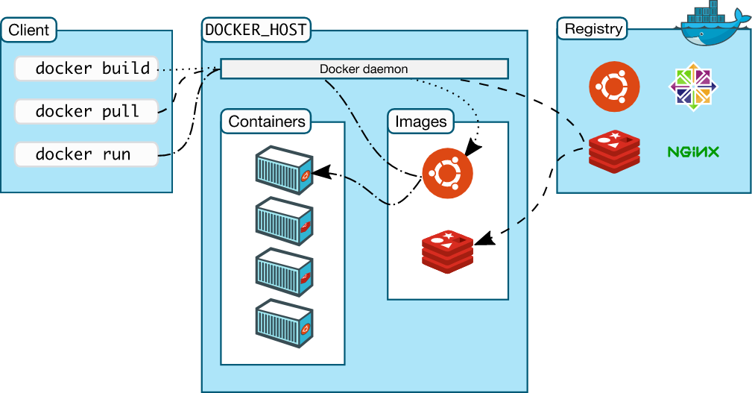
Componentes

Slide 13
¿Qué es realmente un contenedor?
Es un proceso
Espacio de almacenamiento para código y dependencias
Acceso limitado a recursos (aislamiento)
Se detiene cuando el proceso termina
BUENAS PRÁCTICAS: Cada contenedor debe tener una única tarea principal (p. ej., ejecutar un servidor web, ejecutar una base de datos, etc.)

Slide 14
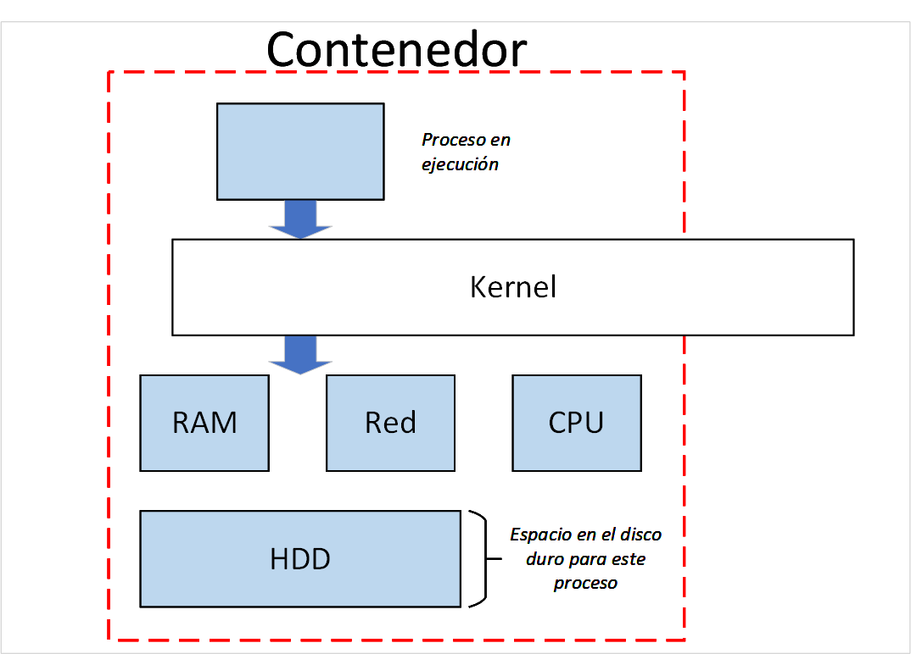
Modelo de contenedor

Slide 15
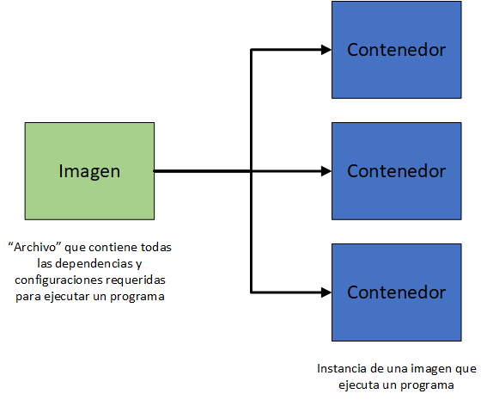
¿Qué necesito para crear un contenedor?

Slide 16
Imágenes vs Contenedores
Imagen
Plantilla para crear contenedores
Contiene el código y las dependencias requeridas (entorno) para ejecutar la aplicación (herramientas, runtime, etc.)
Basada en una pila de capas de solo lectura, por lo que no almacena datos
Contenedor
"Unidad de software" en ejecución
Múchos contenedores pueden ser creados a partir de la misma imagen
Añade una última capa de lectura y escritura, pero los datos se pierden al eliminar el contenedor

Slide 17
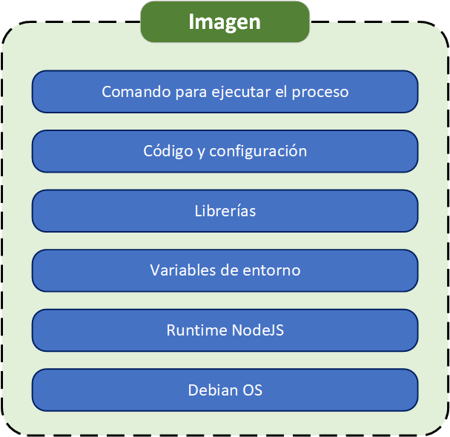
Imágenes y capas

Slide 18
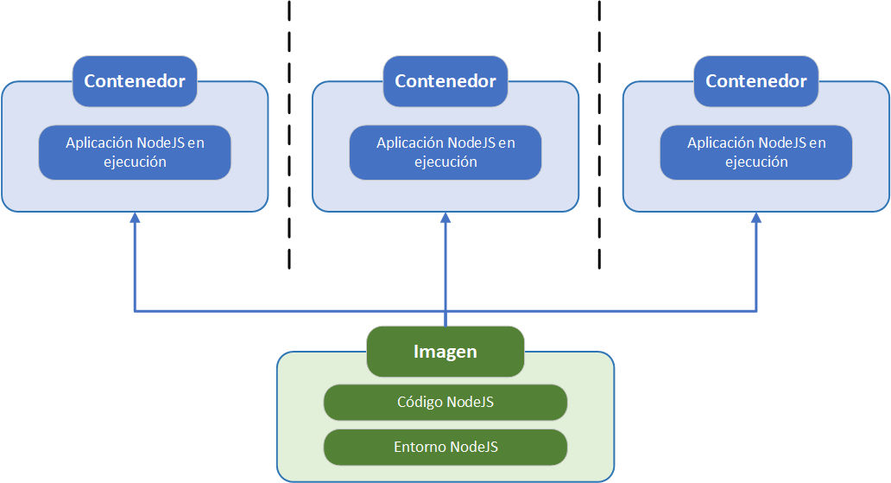
Una imagen, muchos contenedores

Slide 19
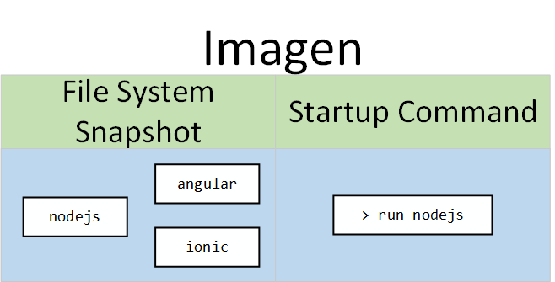
Modelo de imagen

Slide 20
Hello world!
docker run hello-world

Slide 21
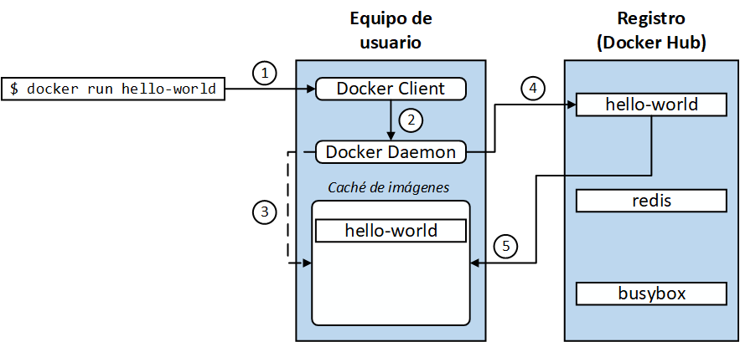
Behind the scenes

Slide 22
Hello world!
docker images

Slide 23
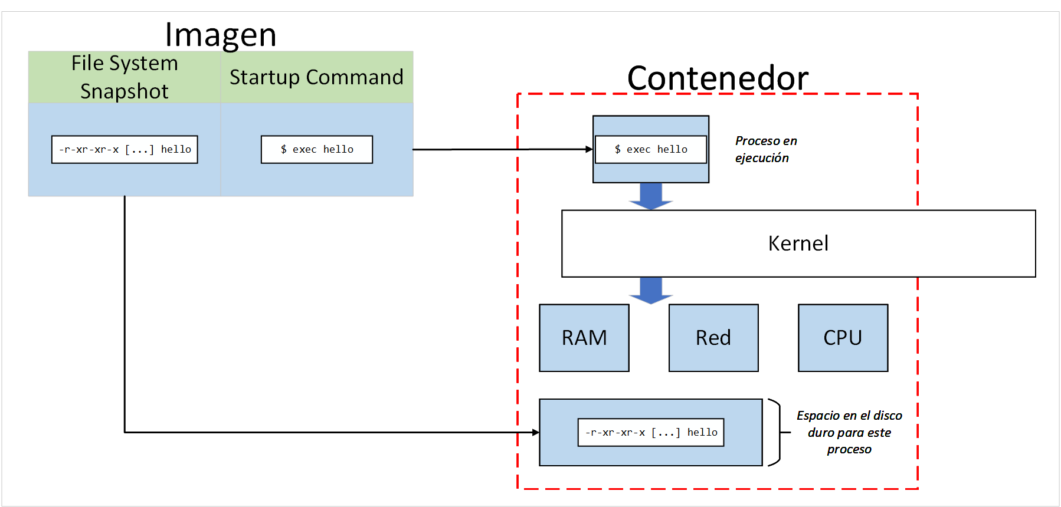
Behind the scenes

Slide 24
¿Cómo obtener las imágenes?
Docker hub / registro
Imagen propia
Registro en la nube de imágenes de terceros
Pueden descargarse para ejecutarse como contenedor
Permite su uso como base para imágenes propias
Herramientas y configuración necesaria en tu contenedor
Pueden compartirse con otros desarrolladores
Combina imágenes de terceros con herramientas y configuración personalizadas

Slide 25
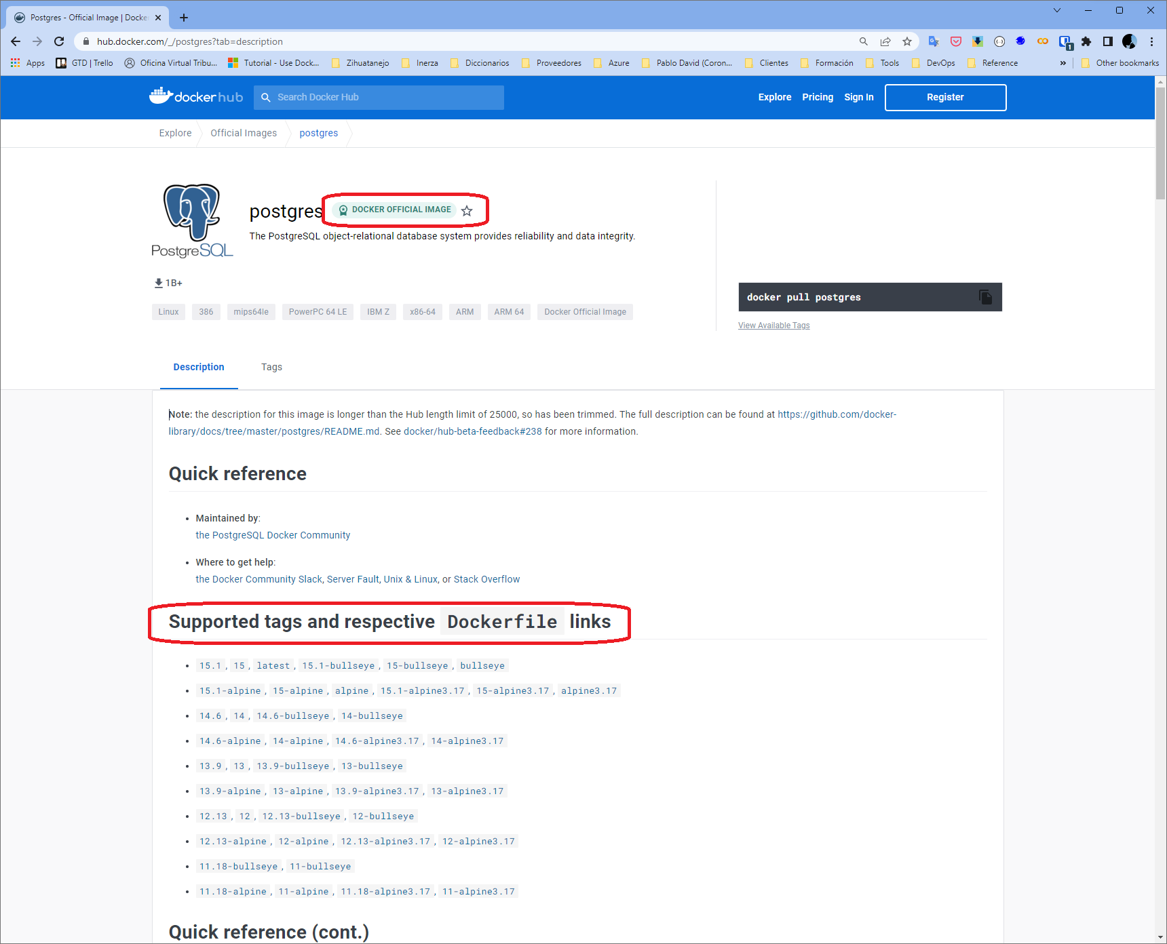
Docker Hub

Slide 26
Docker Hub Best Practices
https://levelup.gitconnected.com/alpine-slim-stretch-bookworm-bullseye-buster-jessie-which-docker-image-should-i-choose-500f8c15c8cf
https://mohibulalam75.medium.com/exploring-lightweight-docker-base-images-alpine-slim-and-debian-releases-bookworm-bullseye-688f88067f4b
https://thegreencodes.com/docker-image-optimization-tips-and-tricks-for-faster-builds-and-smaller-sizes

Slide 27
Dockerfile
Dockerfile es un archivo de texto que contiene un conjunto de instrucciones para construir una imagen de Docker
Se puede compartir fácilmente
Se puede incluir en el control de versiones del proyecto
Cada instrucción puede crear una sola capa adicional en la imagen resultante
Las capas son inmutables, una vez creada no se puede modificar
Una nueva capa representa una modificación del sistema de archivos la imagen
RUN, COPY, ADD, FROM, USER
Las capas se comparten entre imágenes (ahorro de espacio)
Al reconstruir una imagen, solo las capas modificadas y todas las posteriores son modificadas

Slide 28
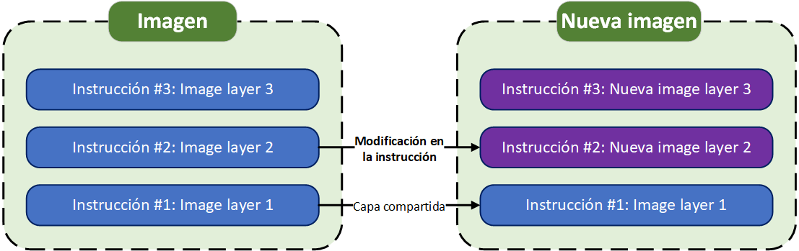
Modificación de imágenes

Slide 29
Mi primer Dockerfile
FROM node
ENV MYNAME="me"
WORKDIR /app
COPY package.json /app
RUN npm install
COPY . /app
EXPOSE 3000
CMD ["node", "app.js"]

Slide 30
Instrucciones Dockerfile
FROM: Especifica la imagen base que se utilizará para construir la imagen
ENV: Establece variables de entorno en la imagen
WORKDIR:
Establece el directorio de trabajo para las siguientes instrucciones.
Si no existe el directorio, lo crea.
COPY: Copia archivos o carpetas desde la máquina host a la imagen. El punto en el origen indica todos los archivos que se encuentran en la ubicación.
RUN: Ejecuta un comando en la imagen durante la construcción
EXPOSE: Especifica los puertos del contenedor que deben publicarse
CMD: Especifica el comando predeterminado que se ejecutará al iniciar un contenedor a partir de la imagen

Slide 31
Ejecutando nuestra imagen
docker build -t mi-imagen .
docker images
docker run mi-imagen
docker ps
docker run –p 3000:3000 mi-imagen
docker ps
docker stop container_name
docker run –p 3000:3000 –-name mi-contenedor mi-imagen
docker ps

Slide 32
Nombrando (tagging) imágenes
Identificador único
namespace/image-name:tag
registry-fqdn:port/namespace/image-name:tag
Image-Name (o repositorio) para grupo de imágenes (p. ej., node)
Tag para imagen específica: versión (p. ej., 14)
Tag por defecto: latest
Crear un nuevo identificador para una imagen:
docker tag <source_image[:tag]> <target_image[:tag]>:

Slide 33
Publicar servicios (puertos)
Imagen (Dockerfile):
EXPOSE container_port
Contenedor
docker run -p host_port:container_port IMAGE_NAME

Slide 34
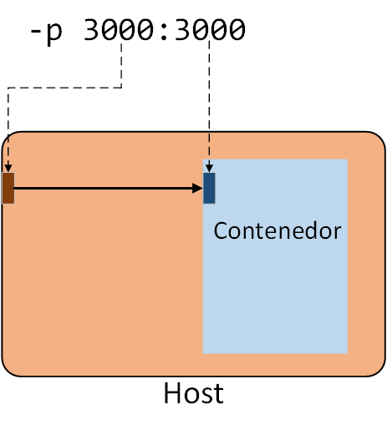
Publicar servicios (puertos)

Slide 35
Variables de entorno
Imagen (Dockerfile)
ENV variable
ENV variable=valor
Contenedor
docker run -e VARIABLE=VALUE IMAGE_NAME
docker run –p 3000:3000 –e MYNAME="otro nombre" mi-imagen

Slide 36
Comandos para gestionar imágenes
docker build .: Construye una imagen basada en el Archivo Dockerfile en el directorio (contexto) .
-t NAME:TAG: Asigna nombre y tag a la imagen
docker images: Lista las imágenes almacenadas localmente
docker rmi IMAGE: Elimina una imagen por nombre o id
docker image prune: Elimina las imágenes "colgadas" (sin tag)
docker pull IMAGE: Descarga imagen de Docker Hub
docker push IMAGE: Sube imagen a Docker Hub
docker tag SOURCE TARGET: Crea un nuevo nombre para una imagen

Slide 37
Comandos para gestionar contenedores
docker run IMAGE_NAME: Crea e inicia un nuevo contenedor basado en un imagen
--name NAME: Asigna un nombre a un contenedor
-d: Ejecuta el contenedor en modo detached (la salida no está "conectada" al terminal, que es el comportamiento por defecto)
-it: Ejecuta el contenedor en modo interactivo (la entrada también se "conecta" al terminal)
--rm: Automáticamente elimina el contenedor cuando se detiene
-e var=value: Establece variables de entorno en el contenedor
-p hport:cport: Publica puertos específicos del contenedor en el host
-v volume_name:/path/in/container: Mapea directorio en contenedor a volumen
-v /path/in/host:/path/in/container: Mapea directorio en contenedor a directorio en host

Slide 38
Comandos para gestionar contenedores
docker ps: Lista los contenedores en ejecución
-a: Lista todos los contenedores, incluso los que no están en ejecución
docker stop CONTAINER: Detiene la ejecución de un contenedor de forma ordenada (señal SIGTERM)
docker kill CONTAINER: Detiene la ejecución de un contenedor de forma inmediata (señal SIGKILL)
docker rm CONTAINER: Elimina un contenedor que no se está ejecutando
--force: Elimina un contenedor que está en ejecución
docker logs CONTAINER: Muestra la salida (logs) del proceso del contenedor
docker exec CONTAINER COMAND: Ejecuta COMAND en contenedor en ejecución

Slide 39
El proceso (CMD)
CMD: instrucción en Dockerfile que especifica el comando predeterminado que se ejecutará cuando se inicie un contenedor a partir de dicha imagen
Formatos
CMD ["executable", "param1", "param2", …] (preferible)
CMD command param1 param2 …
Puede ser modificado en la línea de comando
docker run IMAGE_NAME COMMAND PARAM1 PARAM2 …
docker run mi-imagen ls -l

Slide 40
Logs de contenedor
docker logs CONTAINER_NAME: Muestra la salida de los procesos ejecutándose dentro del contenedor
Cuandor un proceso escribe en su salida estándar (stdout) o error estándar (stderr), el stream es redirigido y almacenado por el daemon de Docker
Al diseñar aplicaciones para ejecutar en contenedores, los logs se deben enviar a las salidas stdout/stderr y no a un archivo

Slide 41
Modo interactivo
docker run -it CONTAINER_NAME [COMMAND]
Permite ejecutar un comando dentro de un contenedor en funcionamiento y interactuar con él a través de tu terminal
Útil para ejecutar comandos que requieren entrada de usuario, como una aplicación que solicita configuración o entrada
También permite interactuar con el intérprete de comandos del contenedor (si lo hubiese)
docker run –it mi-imagen /bin/sh

Slide 42
Ejecutando otro proceso
docker run y docker exec permiten ejecutar comandos dentro de un contenedor
docker run se utiliza para crear un nuevo contenedor y ejecutar un comando en él
docker exec se utiliza para ejecutar un comando en un contenedor ya existente
Casos de uso más frecuentes:
Debugging, ejecutando comandos dentro del contenedor y obteniendo información sobre su estado
Ejecución de tareas administrativas
Pruebas de aplicaciones, ejecutando comandos y scripts de prueba dentro de un contenedor
Acceso al intérprete de comandos
docker run --name mi-contenedor mi-imagen
docker exec -it contenedor /bin/sh

Slide 43
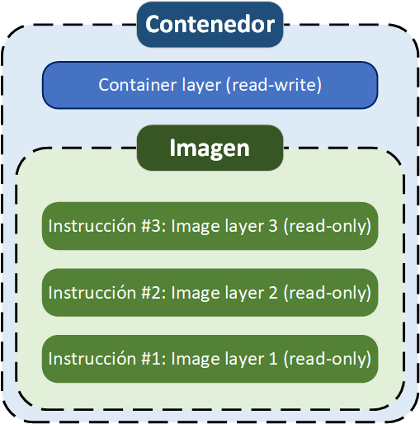
¿Es posible la persistencia de datos?

Slide 44
Volúmenes & bind mounts
Mecanismos para almacenar datos de forma persistente
Separados del sistema de archivos del contenedor
Ubicaciones en el almacenamiento del host que se montan (mapean) en los contenedores
Los datos persisten incluso si el contenedor es destruido
Cualquier contenedor que monte un volumen tendrá disponible cualquier dato contenido en el volumen
Un contenedor puede escribir datos en un volumen y leerlos de él

Slide 45
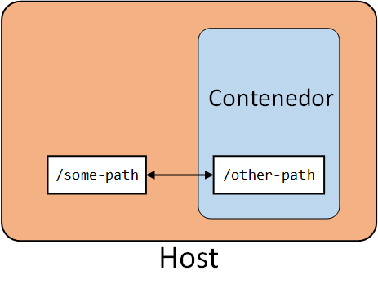
Volúmenes & bind mounts

Slide 46
Volúmenes y bind mounts
Volúmenes
Bind mounts
Gestionados por Docker
Se identifica mediante un nombre
Docker asigna una ubicación desconocida en el host que es mapada a la ruta en el contenedor definida por el desarrollador
Apropiados para datos que deben persistir y que el desarrollador no necesita editar directamente (p. ej., base de datos)
Gestionados por el desarrollador
Se identifica con una ruta en el host
El desarrollador asigna una ruta en la máquina host que es mapeada la ruta en el contenedor definida por el desarrollador
Apropiados para datos que deben persistir y que el desarrollador necesita editar (p. ej., el código fuente durante el desarrollo)

Slide 47
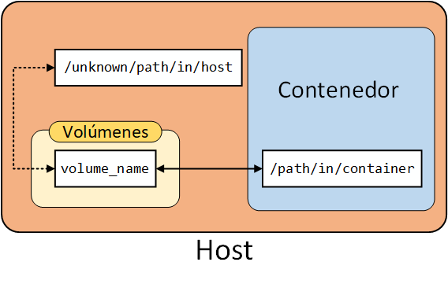
Volúmenes
docker run -v volume_name:/path/in/container IMAGE_NAME

Slide 48
Comandos para gestión de volúmenes
docker volume ls: Lista todos los volúmenes activos
docker volume create VOL_NAME:
Crea un nuevo volumen con nombre VOL_NAME
No es necesario ya que docker run -v lo crea si no existe
docker volume rm VOL_NAME: Elimina un contenedor por nombre o id
docker volume prune: Elimina todos los volúmenes que no están en uso (no "conectados" a un contenedor).

Slide 49
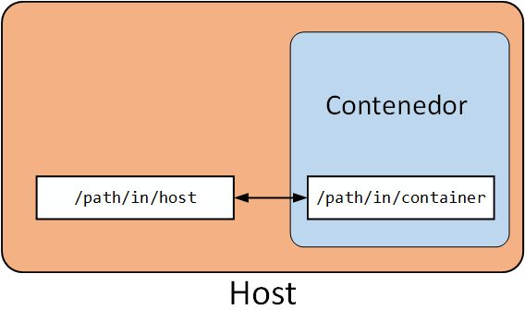
Bind mounts
docker run -v /path/in/host:/path/in/container IMAGE_NAME

Slide 50
Nuestra base de datos
Imagen: PostgreSQL v15.1
Puerto publicación: 5432/tcp
Nombre: bookReview_bdd
Variables de entorno:
POSTGRES_PASSWORD=bookreview
POSTGRES_USER=bookreview
POSTGRES_DB=bookreview
Mapear volumen con nombre bookReview_bdd_vol a directorio /var/lib/postgresql/data

Slide 51
Nuestra base de datos
docker run -d -p 5432:5432 --name bookReview_bdd \
-e POSTGRES_PASSWORD=bookreview \
-e POSTGRES_USER=bookreview \
-e POSTGRES_DB=bookreview \
-v bookReview_bdd_vol:/var/lib/postgresql/data \
postgres:15.1

Slide 52
Multi-stage builds
Técnica de construcción de imágenes que permite crear imágenes más ligeras, seguras y eficientes
Múltiples etapas de construcción en un solo Dockerfile
Cada etapa se basa en la anterior y realiza tareas específicas
Compilación de código
Generación de artefactos
La imagen final solo incluye los elementos necesarios para ejecutar la aplicación
El resultado es también una única imagen, aunque cada etapa crea una imagen temporal
Es posible copiar archivos y directorios de una etapa a la siguiente

Slide 53
Nuestra API
FROM maven:3.8-amazoncorretto-19 AS build
COPY ./ /home/app/
RUN mvn -f /home/app/pom.xml clean package -U
FROM openjdk:19-jdk
COPY --from=build /home/app/bookreview-api-rest/target/book-review.jar /tmp/book-review.jar
EXPOSE 8080
VOLUME /tmp
ENTRYPOINT ["java","-jar","/tmp/book-review.jar"]

Slide 54
Nuestra API
Crea una imagen a partir del archivo Dockerfile anterior con el tag bookreview_back
Puedes econtrar el archivo en curso-devops-ulpgc/api/Dockerfile

Slide 55
Nuestra API
docker build -t bookreview_back .

Slide 56
Nuestra API
Imagen: bookreview_back
Nombre: bookReview_back
Puerto publicación: 8080/tcp

Slide 57
Nuestra API
docker run -p 8080:8080 --name bookReview_back bookreview_back

Slide 58
Networks (redes)
Permiten que los contenedores interactúen entre sí y con otros recursos del host
Cada contenedor puede estar conectado a una o más redes y cada una de estas redes puede tener diferentes propiedades y características
Hay varios tipos de redes, pero aquí solo nos interesaremos por el tipo bridge:
Tipo de red predeterminado en Docker
Se utiliza para conectar contenedores entre sí y con el host que ejecuta Docker
Permite la comunicación mediante el nombre de los contenedores (resolución de nombres)
Si no se especifica red, la red por defecto es bridge
La red bridge es de tipo bridge
Es una excepción, pues no ofrece resolución de nombres

Slide 59
Comandos para gestión de redes
docker network ls: Muestra la lista de redes activas
docker network create NETWORK_NAME: Crea una nueva red con nombre NETWORK_NAME
docker network rm NETWORK_NAME: Elimina una red por nombre o id
docker network prune: Elimina la redes sin uso (no conectadas a un contenedor)
docker run --network NETWORK_NAME IMAGE_NAME

Slide 60
Comunicando API y base de datos
Crea una red de tipo bridge con nombre bookReview_network
Para y elimina los contenedores de la base de datos (bookReview_bdd) y de la API (bookReview_back)
Vuelve a recrear estos contenedores, pero ahora conectándolos a la red bookReview_network

Slide 61
Comunicando API y base de datos
docker network create bookReview
docker run -d -p 5432:5432 --name bookReview_bdd \
-e POSTGRES_PASSWORD=bookreview \
-e POSTGRES_USER=bookreview \
-e POSTGRES_DB=bookreview \
-v bookReview_bdd_vol:/var/lib/postgresql/data \
--network bookReview_network \
postgres:15.1
docker run -p 8080:8080 --name bookReview_back \
--network bookReview_network \
bookreview_back

Slide 62
Docker Compose
Herramienta que permite definir y ejecutar múltiples contenedores en un solo archivo de texto: docker-compose.yml
Sustutiye la ejecución de docker run, así como de docker network create y network volume create
Archivo en formato YAML
Uso de sangrías: Las estructuras de datos en YAML se definen mediante el uso de sangrías o tabulaciones para denotar la jerarquía de los elementos.
Claves-Valor: YAML está basado en una estructura de claves y valores, donde cada elemento tiene una clave única y un valor asociado.
Utilizaremos tres tipos de elementos en el nivel jerárquico superior (sin indentar):
networks: Define las redes que se van a conectar a los contenedores
services: Define los contenedores
volumes: Define los volúmenes que se va a asociar a los contenedores

Slide 63
Pequeña referencia de Docker Compose
Para cada contenedor, utilizaremos los siguientes elementos:
image: Define la imagen que se va a utilizar para construir el contenedor
build: Define el directorio (contexto) donde está el Dockerfile que se va a utilizar para crear la imagen. Si se usa esta opción, el atributo image define el nombre que se le pondrá a la nueva imagen
container_name: Nombre del contenedor
depends_on: Espera a que los contenedores que se especifican en la lista estén operativos antes de iniciar
environment: Define variables de entorno para el contenedor.
ports: Define la publicación de puertos del contenedor a través del host
volumes: Volúmenes y bind mounts que se van a asociar al contenedor
networks: Redes a las que se va a conectar el contenedor. Mediante la propiedad aliases, es posible añadir nombres adicionales al contenedor que podrán utilizar otros contenedores conectados a la misma red

Slide 64
Comando docker compose
docker compose: Conjunto de comandos que permiten la gestión de Docker Compose
-f: Especifica la ruta del archivo cuando es distinto de docker-compose.yml
docker compose up: Inicia todos los contenedores definidos en docker-compose.yml
-d: Inician en modo detached
--build: Fuerza la reconstrucción de todas las imágenes
docker compose down: Detiene y elimina todos los contenedores y redes definidos en docker-compose.yml
-v: Elimina también los volúmenes

Slide 65
Nuestro docker-compose.yml
Compara los comandos de nuestra ejecución de los contenedores de la base de datos y de la API con el archivo
curso-devops-ulpgc/docker-compose.api.yml

Slide 66
inspect
Muestra información detallada sobre elementos de Docker
docker container inspect CONTAINER_NAME
docker image inspect IMAGENAME
docker volume inspect VOLUME_NAME
docker network inspect NETWORK_NAME
[…]

Slide 67

Q & A

